Slide 1
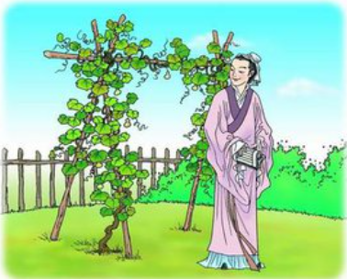
14、我要的是葫芦
人教版 ·二年级上册

Slide 2
教学目标
1.认识11个生字，会写8个生字，能够区分“挂”和“哇”。（重点）
2.有感情地朗读课文，体会表达相同意思的两个句子的不同语气。（重点）
3.能够用自己的话复述这个故事。 （难点）
4.结合生活，明白事情之间都是有联系的，不能光看一个方面。（难点）

Slide 3
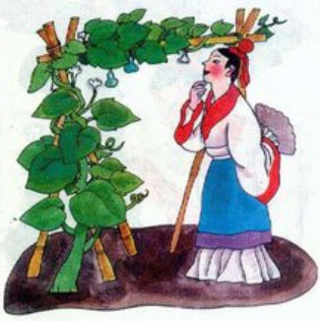
第一课时

Slide 4
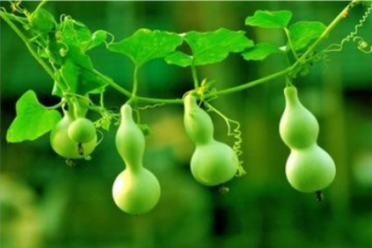
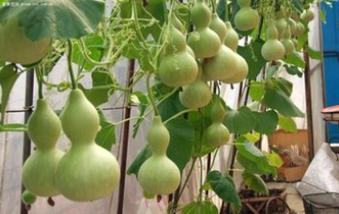
新题导入
有个人种了一棵葫芦呢，那他种成功了吗？最后他有没有得到他想要的葫芦呢？

Slide 5
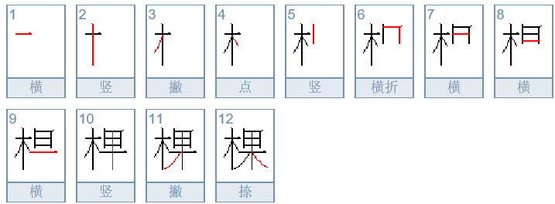
学习生字
kē
棵
笔顺：

Slide 6
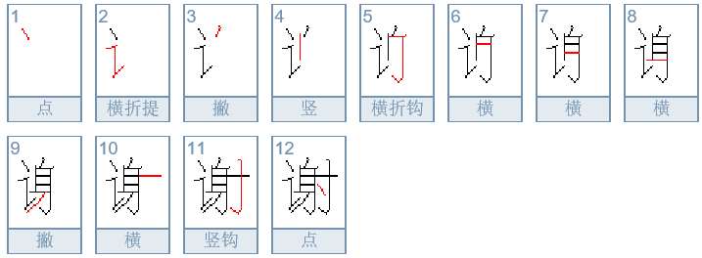
学习生字
xiè
谢
笔顺：

Slide 7
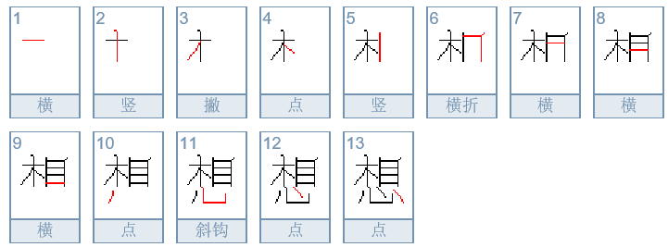
学习生字
xiǎng
想
笔顺：

Slide 8
学习生字
dīng
盯
笔顺：

Slide 9
学习生字
yán
言
笔顺：

Slide 10
学习生字
lín
邻
笔顺：

Slide 11
学习生字
zhì
治
笔顺：

Slide 12
学习生字
guài
怪
笔顺：

Slide 13
生字指导
哇
挂
说一说：为什么一个是口字旁，一个是提手旁？
思考：你还能给它换一个别的偏旁吗？
如：娃、蛙、洼……

Slide 14
内容梳理
想一想这个故事中，除了葫芦，还提到了谁。
预设：那个人、邻居、蚜虫。
用上述几个词简单地说一说这个故事。

Slide 15
板书设计
我要的是葫芦
棵 谢 想 盯 言 邻 治 怪

Slide 16
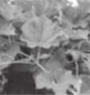
课时作业
一、画掉括号内错误的字。
（挂 哇）着几个小葫芦 （盯 订）着小葫芦
（邻 领）居 奇（怪 拐）
二、我会连线。
蚜虫 葫芦藤 葫芦

Slide 17
课时作业
三、我会给生字组词。
言（言语）（格言）（发言）（言论）
想（想象）（念想）（思想）（想法）

Slide 18
第二课时

Slide 19
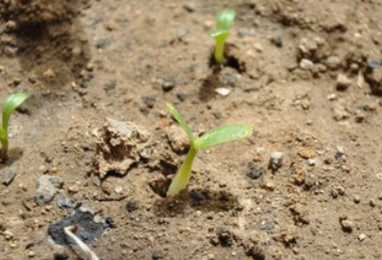
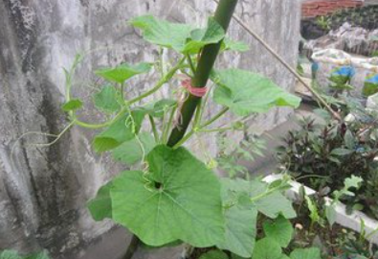
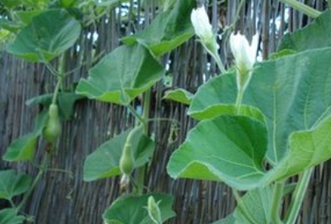
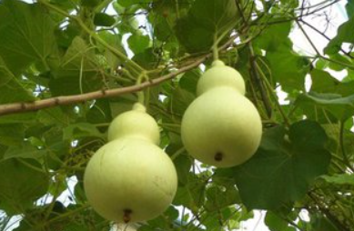
问题导入
葫芦是怎么长出来的呢？
葫芦生长过程：长出葫芦藤——长出绿叶——开出小花——结小葫芦

Slide 20
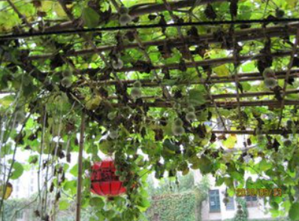
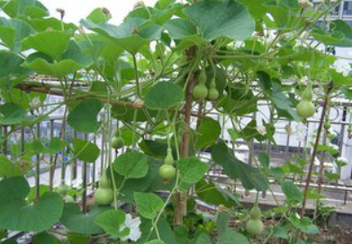
精读课文
齐读第1自然段，将葫芦画下来。
注意：绿叶——小花——葫芦

Slide 21
精读课文
当叶子刚出现一些蚜虫的时候，种葫芦的人看到了是怎么想的？想一想你读懂了什么。
（1）那个人想的是什么？
“有几个虫子怕什么！”“有几个虫子不可怕。”
这两句话有什么不同？

Slide 22
精读课文
（2）课文前面说每天看几次，这里用“盯着”，你读懂了什么？
“他盯着小葫芦自言自语地说……”
【盯着】：注视，集中视力看着，不放松。

Slide 23
精读课文
阅读第3自然段，回答下列问题：
当邻居让他治虫时，那个种葫芦的人是怎么说的？找出种葫芦的人说的话读一读，想一想你读懂了什么？
思考：种葫芦的人说的话是什么意思？

Slide 24
课堂总结
植物生长一般要经历这样一个过程：生根，发芽，长叶，开花，结果。在这一过程中，前一环节直接影响着后一环节，要想得到好果实，就得细心呵护植物各部分的生长，不能只注意结果。做任何事都得注意植物之间的联系。

Slide 25
课堂拓展
1、想象那个人看到小葫芦都落了，会想到什么？
2、一颗葫芦从发芽到成熟，还会遇到哪些危害？还需要为它做些什么？第二年，那个人又种了一颗葫芦……请续编故事，并把第二年他又种的葫芦画下来。

Slide 26
板书设计
我要的是葫芦
长出葫芦藤——长出绿叶——开出小花——结小葫芦
不懂生长规律，不听别人劝告

Slide 27
课时作业
一、按课文内容的顺序排列下面的句子。
1、小葫芦的叶子上长了蚜虫。
2、邻居让他治叶子上的蚜虫。
3、最后小葫芦都落了。
4、这个人不听邻居的劝告。
5、从前，有个人种了一棵小葫芦，过了些日子，小葫芦藤上长满了绿叶开出来小花。花谢以后，藤上挂了几个小葫芦。
正确顺序是:（5） （1） （2） （4） （3）

Slide 28
课时作业
二、照样子，写句子。
例1：叶子上的虫还用治？ 叶子上的虫不用治。
1、你自己有，还用借？ 你自己有，不用借。
2、天不过井口那么大，还用飞那么远吗？
天不过井口那么大，不用飞那么远。
例2：有几个虫子怕什么！ 有几个虫子不怕。
1、天黑走路怕什么！ 天黑走路不可怕。
2、为同学做点好事算什么！ 为同学做点好事不算什么。

Slide 29
今天的你们很棒哦！明天继续加油！！

